Slide 1
细分曲面
傅孝明
SA1010065

Slide 2
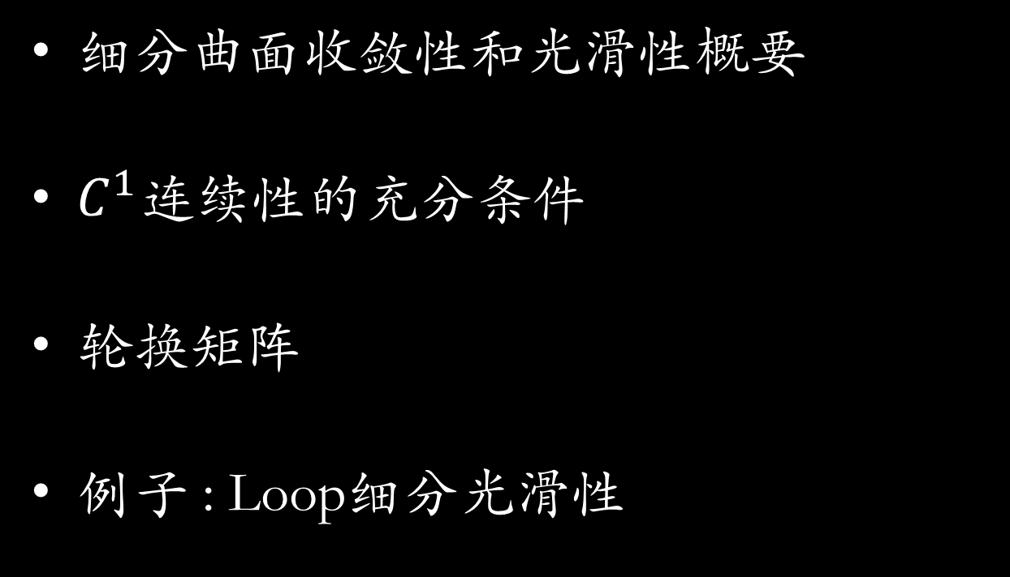
目录
细分曲面收敛性和光滑性概要
$C^{1}$连续性的充分条件
轮换矩阵
例子 : Loop细分光滑性

Slide 3
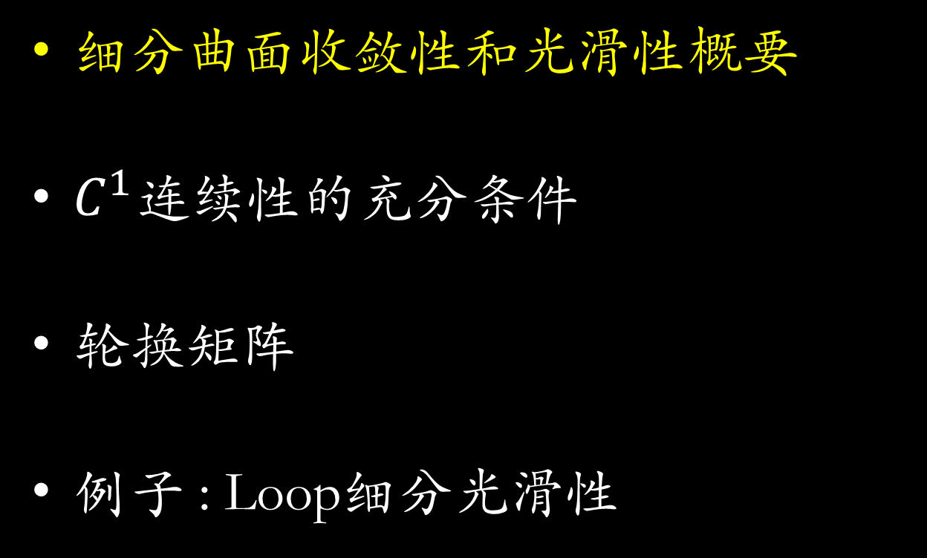
目录
细分曲面收敛性和光滑性概要
$C^{1}$连续性的充分条件
轮换矩阵
例子 : Loop细分光滑性

Slide 4
正则网格点
收敛性和光滑性分析的方式和曲线的方式相似。
细分的特点：在细分的过程中，新插入的点全部是正则的点，奇异点个数在细分过程中不变。（由拓扑分裂规则决定）
综上，我们只关心奇异点处的极限行为。

Slide 5
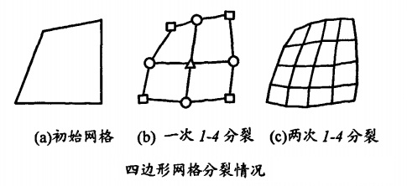
插入的是正则点

Slide 6
研究对象
研究对象：只有一个奇异点的网格，设其的度为n。
将网格的拓扑结构映射到二维平面上，可以得到几个对称的扇区。

Slide 7
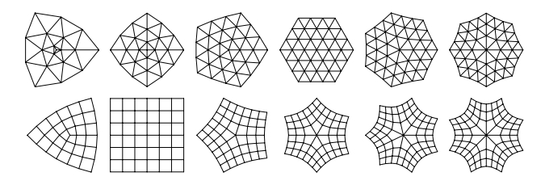

Slide 8
奇异点
线性的静态细分：细分前后具有相同的拓扑结果。
局部的细分矩阵：表示顶点附近的网格细分过程。
局部细分矩阵的特征分析来考察这个奇异点的极限行为。
Notes:
静态细分：细分的mask不变。

Slide 9
局部拓扑结构不变

Slide 10
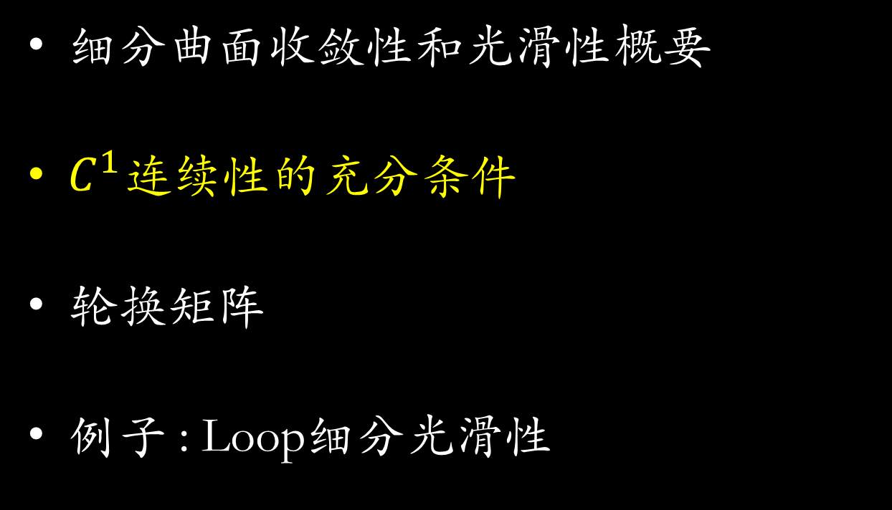
目录
细分曲面收敛性和光滑性概要
$C^{1}$连续性的充分条件
轮换矩阵
例子 : Loop细分光滑性

Slide 11
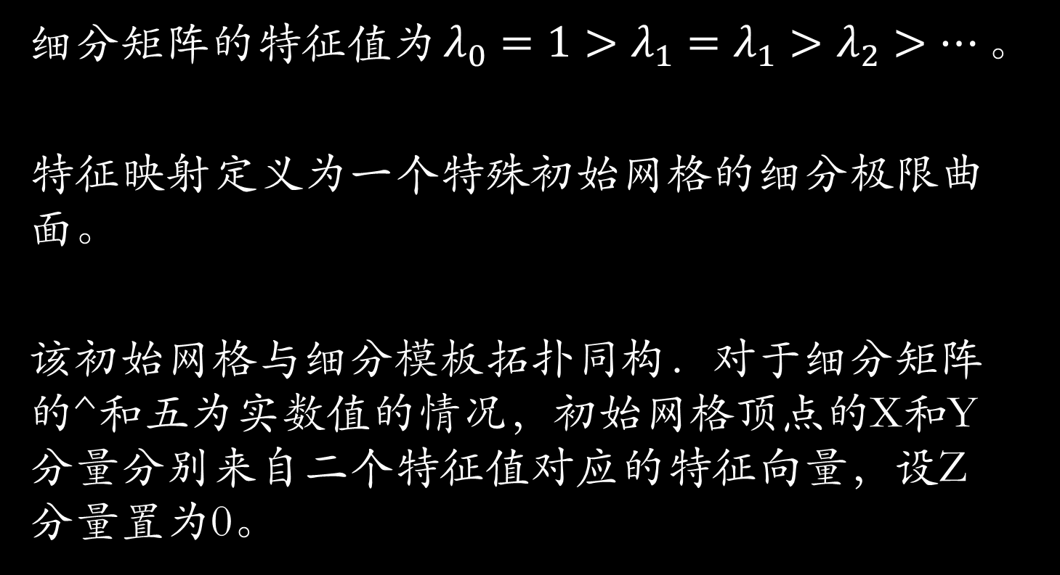
特征映射
细分矩阵的特征值为$λ_{0}=1>λ_{1}=λ_{1}>λ_{2}>…$。
特征映射定义为一个特殊初始网格的细分极限曲面。
该初始网格与细分模板拓扑同构．对于细分矩阵的^和五为实数值的情况，初始网格顶点的X和Y分量分别来自二个特征值对应的特征向量，设Z分量置为0。

Slide 12
特征映射例子

Slide 15
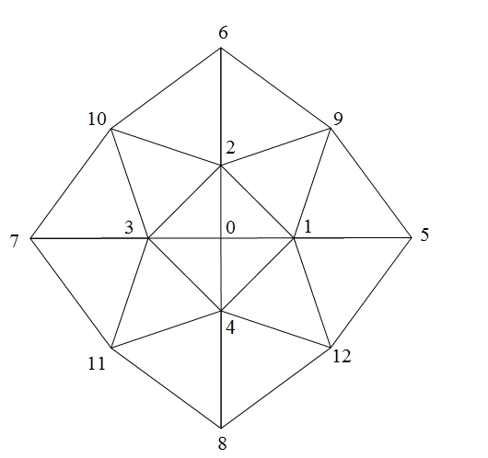
s
t

Slide 16
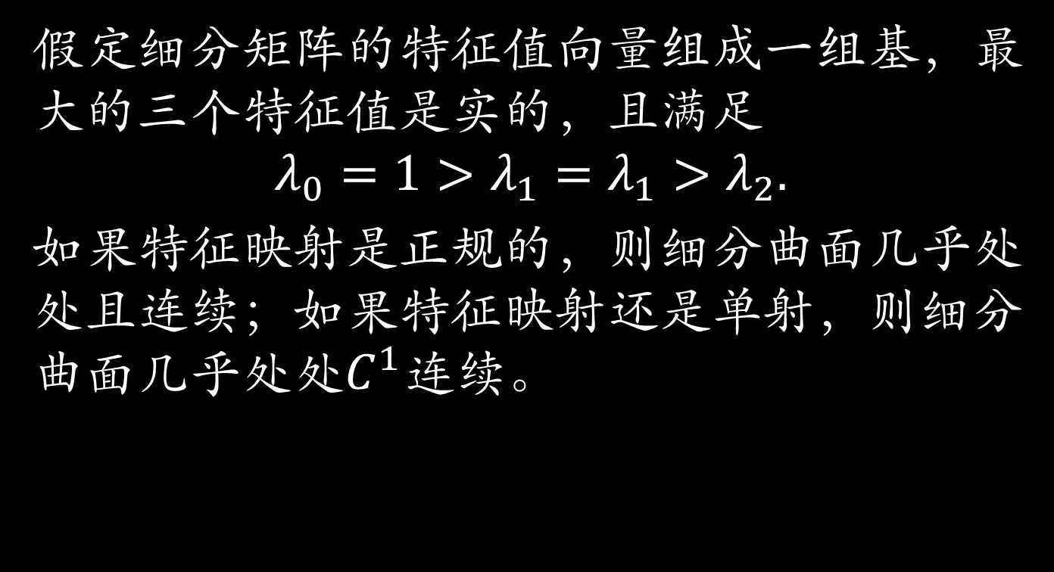
充分条件
假定细分矩阵的特征值向量组成一组基，最大的三个特征值是实的，且满足
$$λ_{0}=1>λ_{1}=λ_{1}>λ_{2}.$$
如果特征映射是正规的，则细分曲面几乎处处且连续；如果特征映射还是单射，则细分曲面几乎处处$C^{1}$连续。

Slide 17
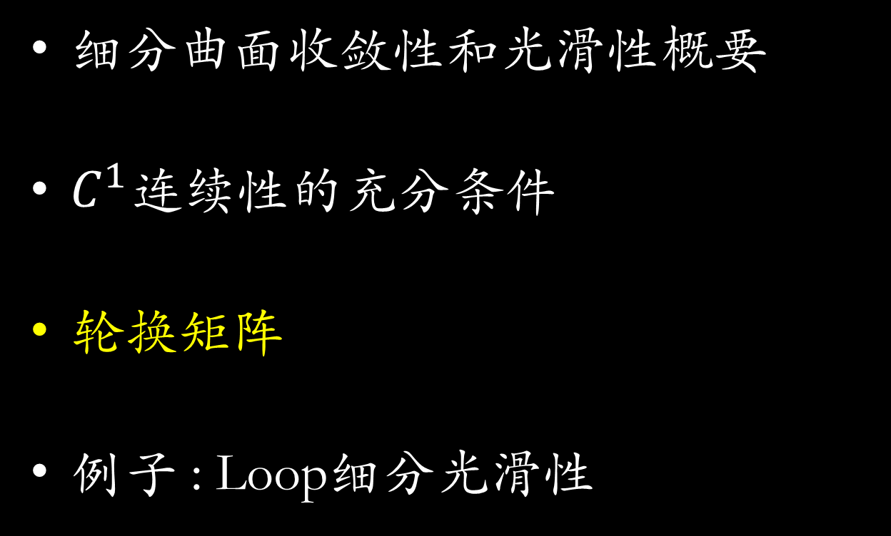
目录
细分曲面收敛性和光滑性概要
$C^{1}$连续性的充分条件
轮换矩阵
例子 : Loop细分光滑性

Slide 18
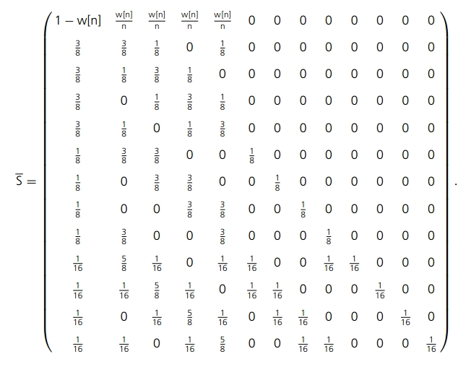
细分矩阵结构
轮换矩阵
Notes:
重点讲解这个矩阵是如何来的。

Slide 19
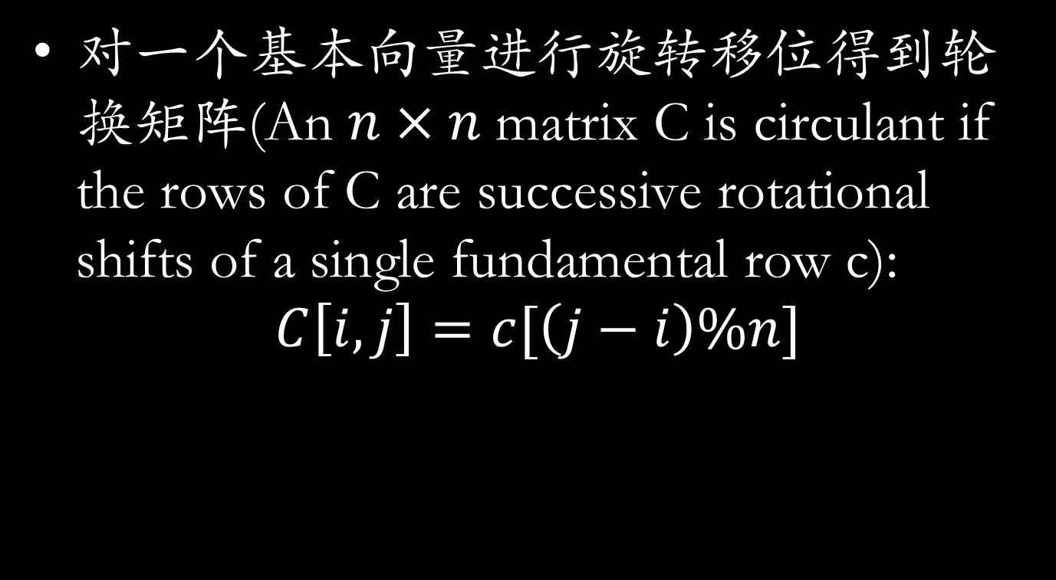
轮换矩阵
对一个基本向量进行旋转移位得到轮换矩阵(An $n×n$ matrix C is circulant if the rows of C are successive rotational shifts of a single fundamental row c):
$$C\left[i,j\right]=c[\left(j−i\right)\%n]$$
Notes:
%为取余

Slide 20
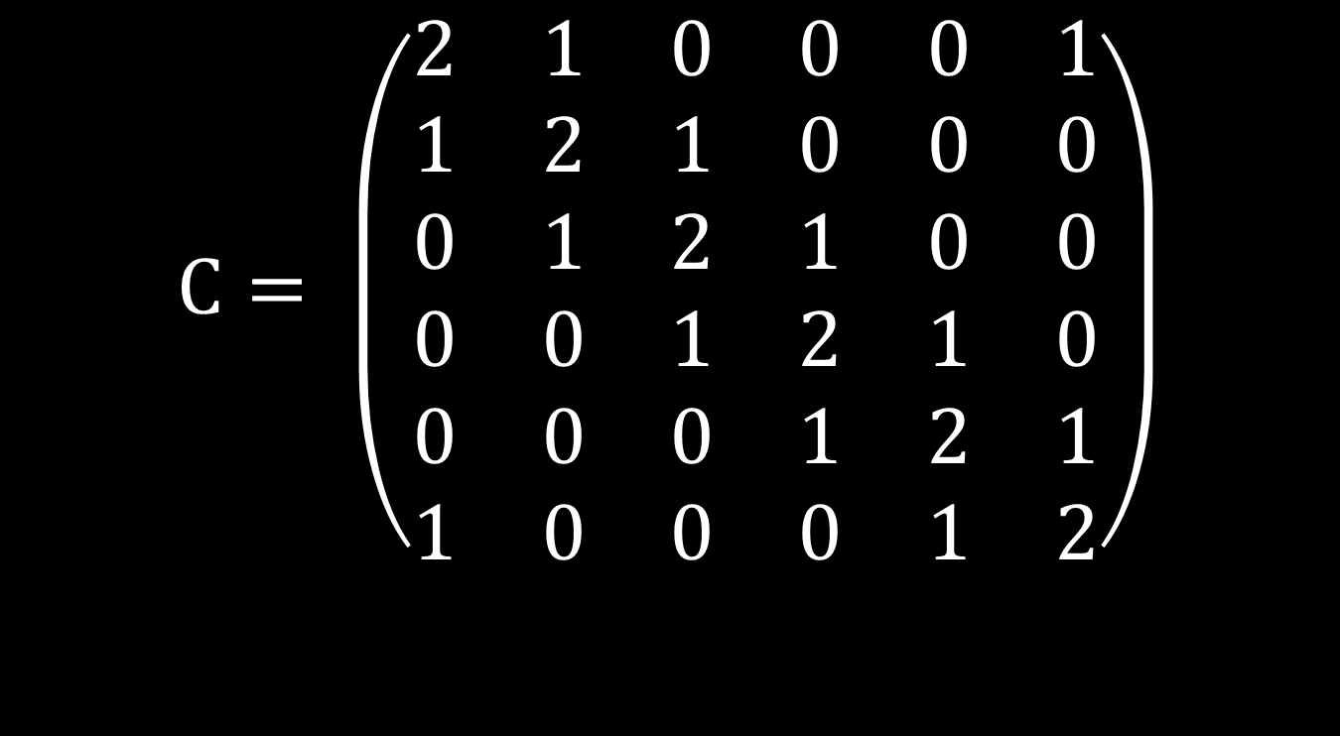
例子
$$C= \left(\begin{matrix}2 & 1 & 0 & 0 & 0 & 1 \\ 1 & 2 & 1 & 0 & 0 & 0 \\ 0 & 1 & 2 & 1 & 0 & 0 \\ 0 & 0 & 1 & 2 & 1 & 0 \\ 0 & 0 & 0 & 1 & 2 & 1 \\ 1 & 0 & 0 & 0 & 1 & 2\end{matrix}\right)$$
c的选择不一定是第一行。

Slide 21
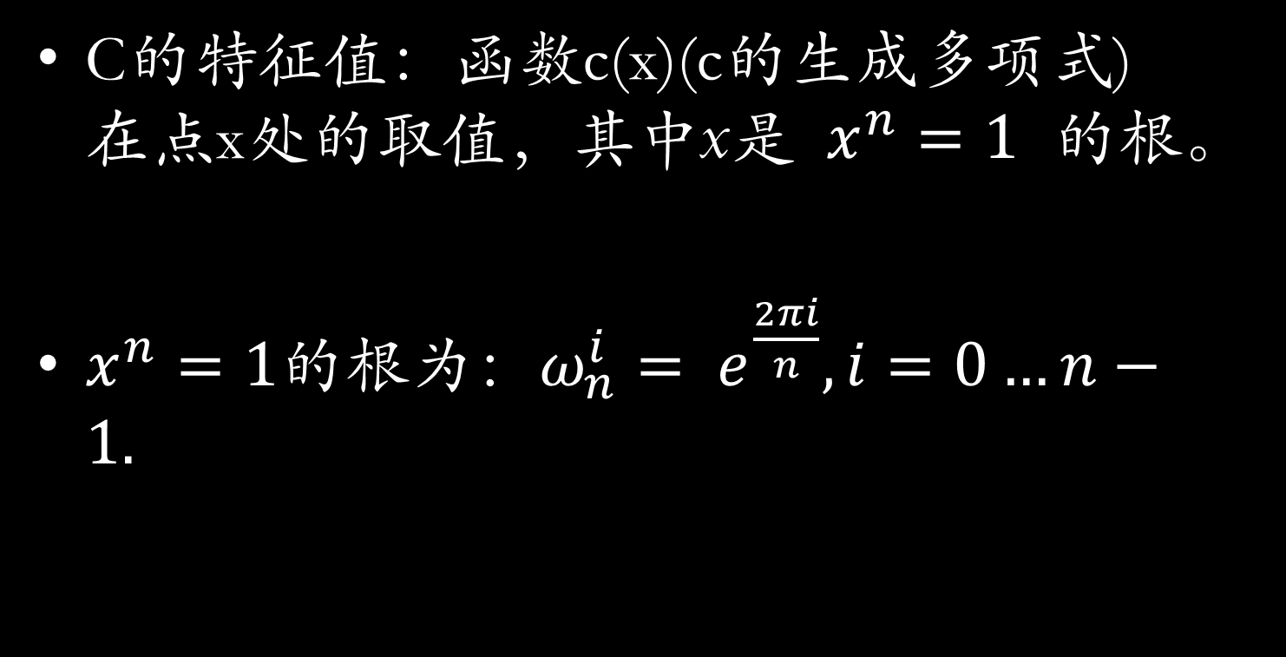
特征值
C的特征值：函数c(x)(c的生成多项式)在点x处的取值，其中x是$x^{n}=1$的根。
$x^{n}=1$的根为：$ω_{n}^{i}= e^{\frac{2πi}{n}},i=0…n−1.$

Slide 22
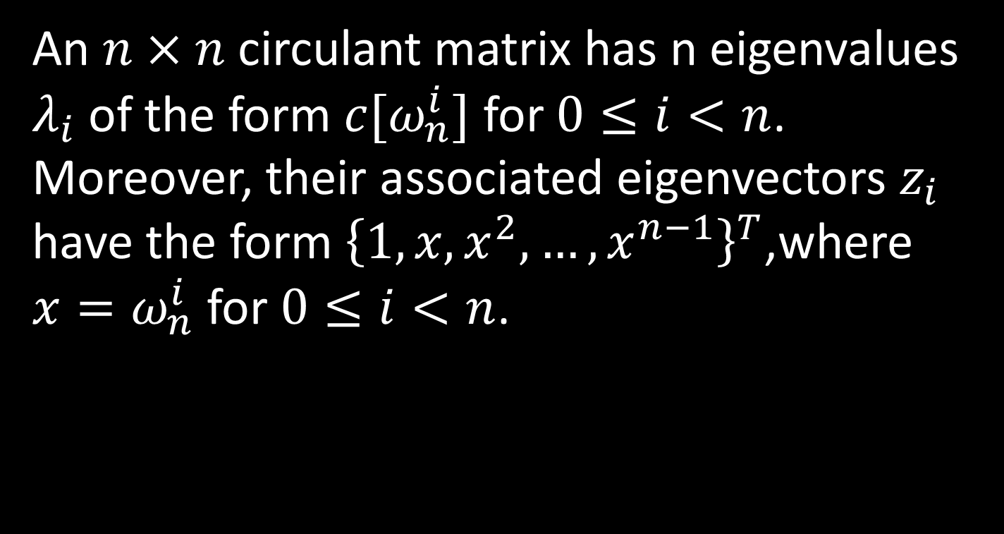
Theorem
An $n×n$ circulant matrix has n eigenvalues $λ_{i}$ of the form $c[ω_{n}^{i}]$ for $0≤i<n$. Moreover, their associated eigenvectors $z_{i}$ have the form ${\left\{1,x,x^{2},…,x^{n−1}\right\}}^{T}$,where $x=ω_{n}^{i}$ for $0≤i<n$.
Notes:
简单介绍一下证明，直接考虑第j行情况。

Slide 23
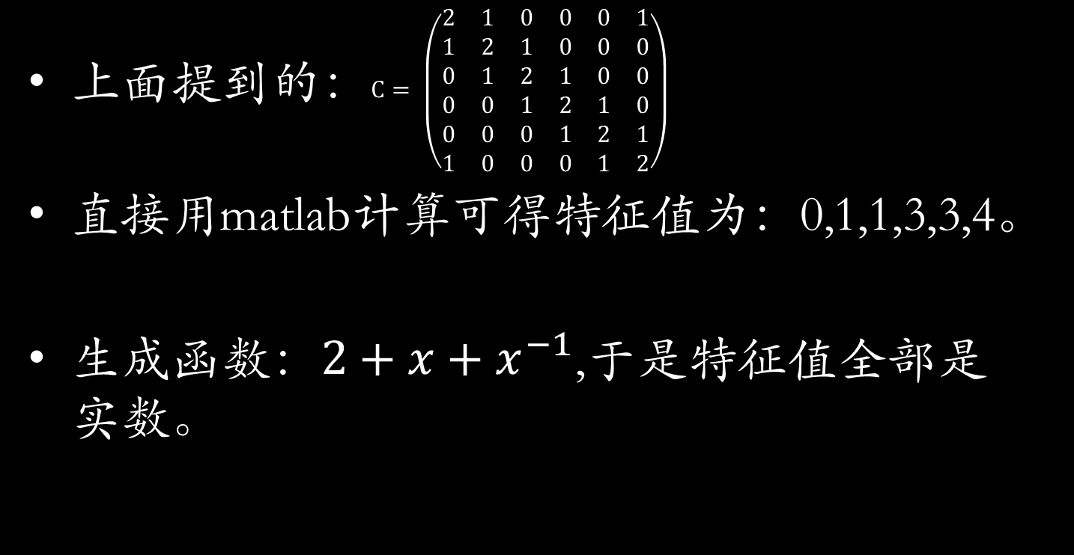
例子
上面提到的：$C= \left(\begin{matrix}2 & 1 & 0 & 0 & 0 & 1 \\ 1 & 2 & 1 & 0 & 0 & 0 \\ 0 & 1 & 2 & 1 & 0 & 0 \\ 0 & 0 & 1 & 2 & 1 & 0 \\ 0 & 0 & 0 & 1 & 2 & 1 \\ 1 & 0 & 0 & 0 & 1 & 2\end{matrix}\right)$
直接用matlab计算可得特征值为：0,1,1,3,3,4。
生成函数：$2+x+x^{−1}$,于是特征值全部是实数。
Notes:
说明为什么是这个生成函数。画圆可以直接说明。

Slide 24
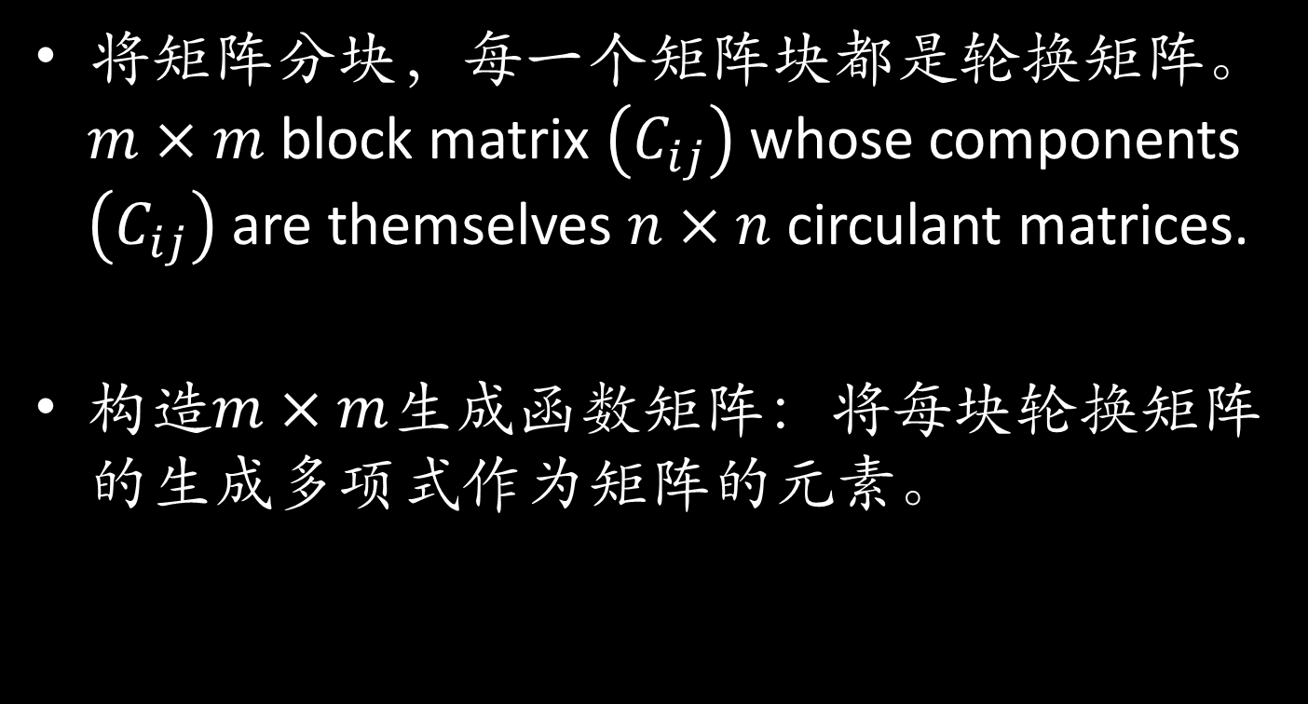
块轮换矩阵
将矩阵分块，每一个矩阵块都是轮换矩阵。$m×m$ block matrix $\left(C_{ij}\right)$whose components $\left(C_{ij}\right)$ are themselves $n×n$ circulant matrices.
构造$m×m$生成函数矩阵：将每块轮换矩阵的生成多项式作为矩阵的元素。
Notes:
原来的矩阵是$m×m$ 块的。

Slide 25
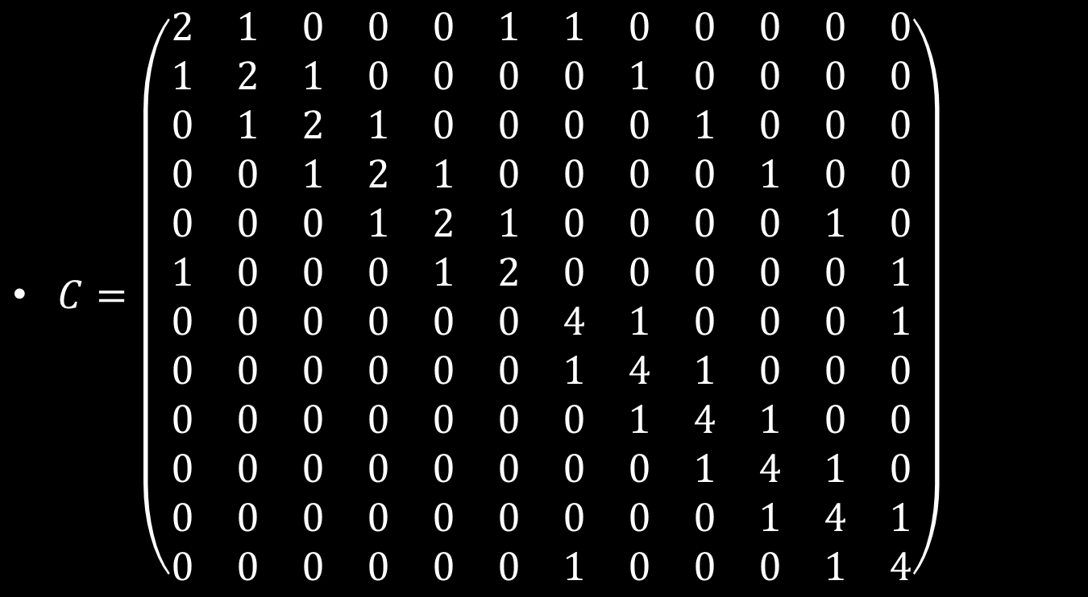
例子
$C=\left(\begin{matrix}2 & 1 & 0 & 0 & 0 & 1 & 1 & 0 & 0 & 0 & 0 & 0 \\ 1 & 2 & 1 & 0 & 0 & 0 & 0 & 1 & 0 & 0 & 0 & 0 \\ 0 & 1 & 2 & 1 & 0 & 0 & 0 & 0 & 1 & 0 & 0 & 0 \\ 0 & 0 & 1 & 2 & 1 & 0 & 0 & 0 & 0 & 1 & 0 & 0 \\ 0 & 0 & 0 & 1 & 2 & 1 & 0 & 0 & 0 & 0 & 1 & 0 \\ 1 & 0 & 0 & 0 & 1 & 2 & 0 & 0 & 0 & 0 & 0 & 1 \\ 0 & 0 & 0 & 0 & 0 & 0 & 4 & 1 & 0 & 0 & 0 & 1 \\ 0 & 0 & 0 & 0 & 0 & 0 & 1 & 4 & 1 & 0 & 0 & 0 \\ 0 & 0 & 0 & 0 & 0 & 0 & 0 & 1 & 4 & 1 & 0 & 0 \\ 0 & 0 & 0 & 0 & 0 & 0 & 0 & 0 & 1 & 4 & 1 & 0 \\ 0 & 0 & 0 & 0 & 0 & 0 & 0 & 0 & 0 & 1 & 4 & 1 \\ 0 & 0 & 0 & 0 & 0 & 0 & 1 & 0 & 0 & 0 & 1 & 4\end{matrix}\right)$
Notes:
m=2,n=6,每个分块的大小一样。

Slide 26
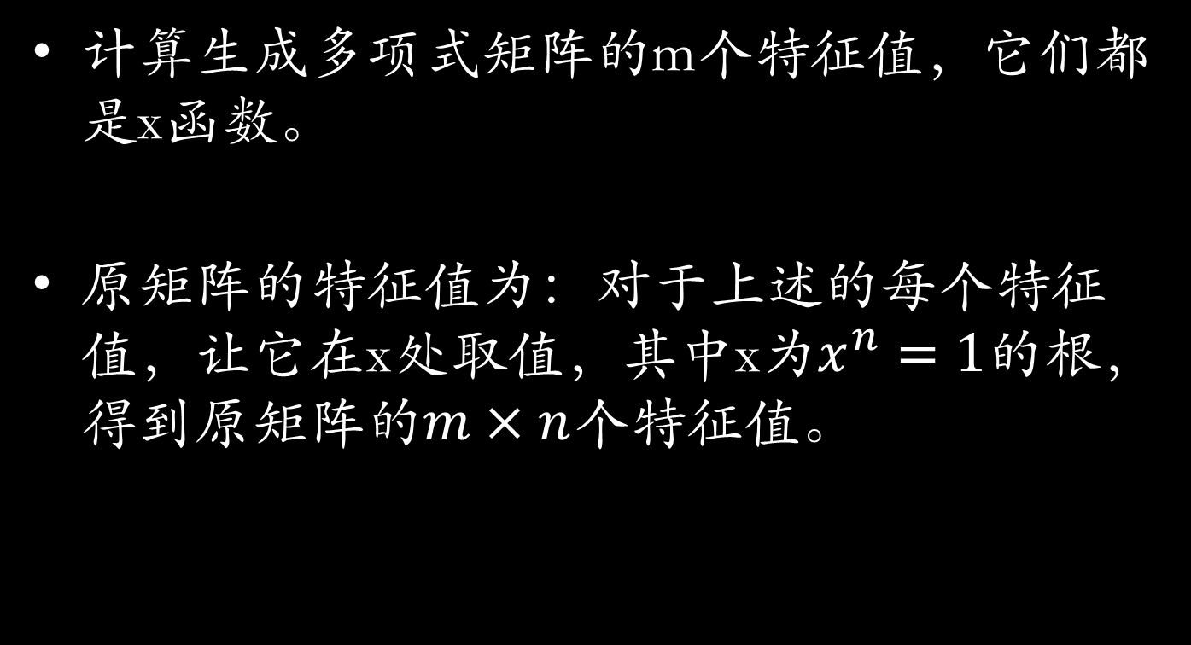
矩阵的特征值
计算生成多项式矩阵的m个特征值，它们都是x函数。
原矩阵的特征值为：对于上述的每个特征值，让它在x处取值，其中x为$x^{n}=1$的根，得到原矩阵的$m×n$个特征值。

Slide 27
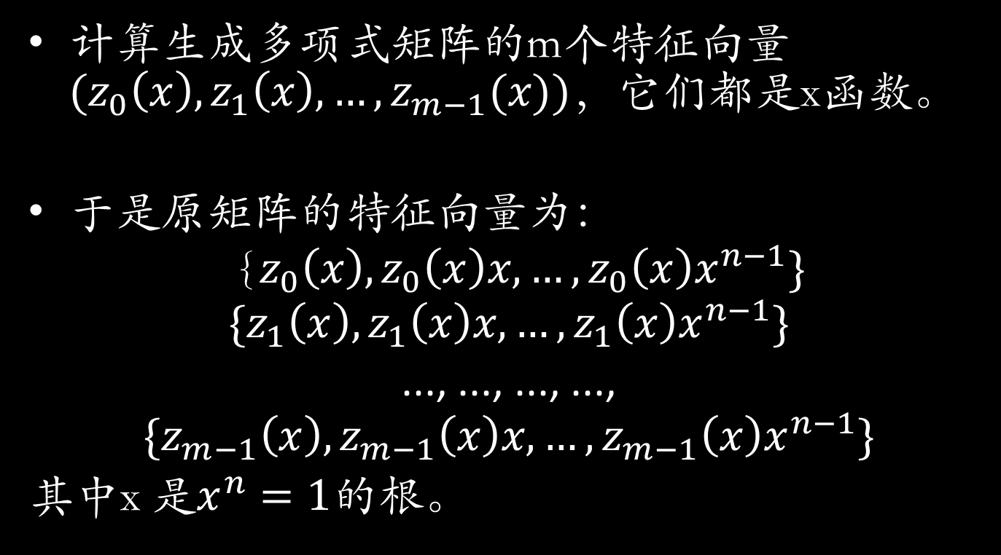
矩阵的特征向量
计算生成多项式矩阵的m个特征向量$(z_{0}\left(x\right),z_{1}\left(x\right),…,z_{m−1}(x))$，它们都是x函数。
于是原矩阵的特征向量为：
$$｛z_{0}\left(x\right),z_{0}\left(x\right)x,…,z_{0}\left(x\right)x^{n−1}\}$$
$$\{z_{1}\left(x\right),z_{1}\left(x\right)x,…,z_{1}\left(x\right)x^{n−1}\}$$
..., ..., ..., ...,
$$\{z_{m−1}\left(x\right),z_{m−1}\left(x\right)x,…,z_{m−1}\left(x\right)x^{n−1}\}$$
其中x 是$x^{n}=1$的根。

Slide 28
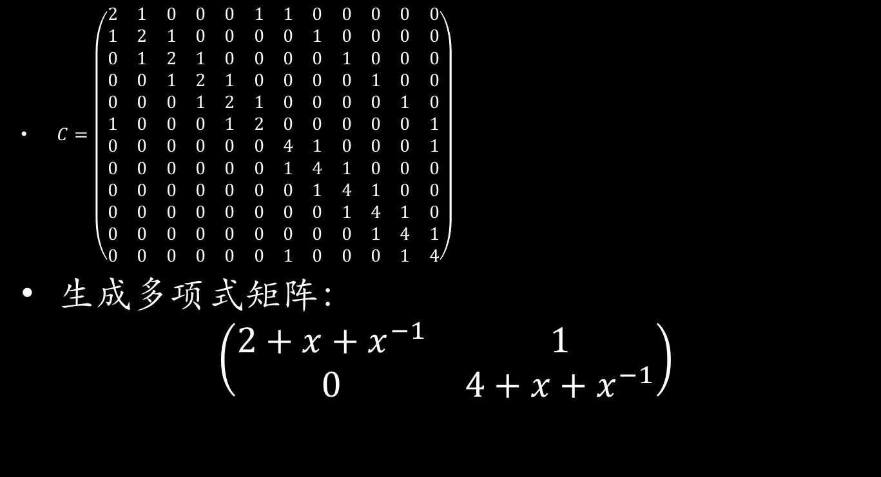
例子
$C=\left(\begin{matrix}2 & 1 & 0 & 0 & 0 & 1 & 1 & 0 & 0 & 0 & 0 & 0 \\ 1 & 2 & 1 & 0 & 0 & 0 & 0 & 1 & 0 & 0 & 0 & 0 \\ 0 & 1 & 2 & 1 & 0 & 0 & 0 & 0 & 1 & 0 & 0 & 0 \\ 0 & 0 & 1 & 2 & 1 & 0 & 0 & 0 & 0 & 1 & 0 & 0 \\ 0 & 0 & 0 & 1 & 2 & 1 & 0 & 0 & 0 & 0 & 1 & 0 \\ 1 & 0 & 0 & 0 & 1 & 2 & 0 & 0 & 0 & 0 & 0 & 1 \\ 0 & 0 & 0 & 0 & 0 & 0 & 4 & 1 & 0 & 0 & 0 & 1 \\ 0 & 0 & 0 & 0 & 0 & 0 & 1 & 4 & 1 & 0 & 0 & 0 \\ 0 & 0 & 0 & 0 & 0 & 0 & 0 & 1 & 4 & 1 & 0 & 0 \\ 0 & 0 & 0 & 0 & 0 & 0 & 0 & 0 & 1 & 4 & 1 & 0 \\ 0 & 0 & 0 & 0 & 0 & 0 & 0 & 0 & 0 & 1 & 4 & 1 \\ 0 & 0 & 0 & 0 & 0 & 0 & 1 & 0 & 0 & 0 & 1 & 4\end{matrix}\right)$
生成多项式矩阵：
$$\left(\begin{matrix}2+x+x^{−1} & 1 \\ 0 & 4+x+x^{−1}\end{matrix}\right)$$

Slide 29
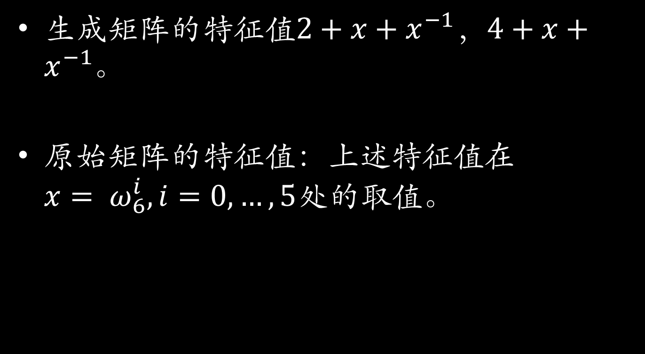
例子
生成矩阵的特征值$2+x+x^{−1}$，$4+x+x^{−1}$。
原始矩阵的特征值：上述特征值在$x= ω_{6}^{i},i=0,…,5$处的取值。

Slide 30
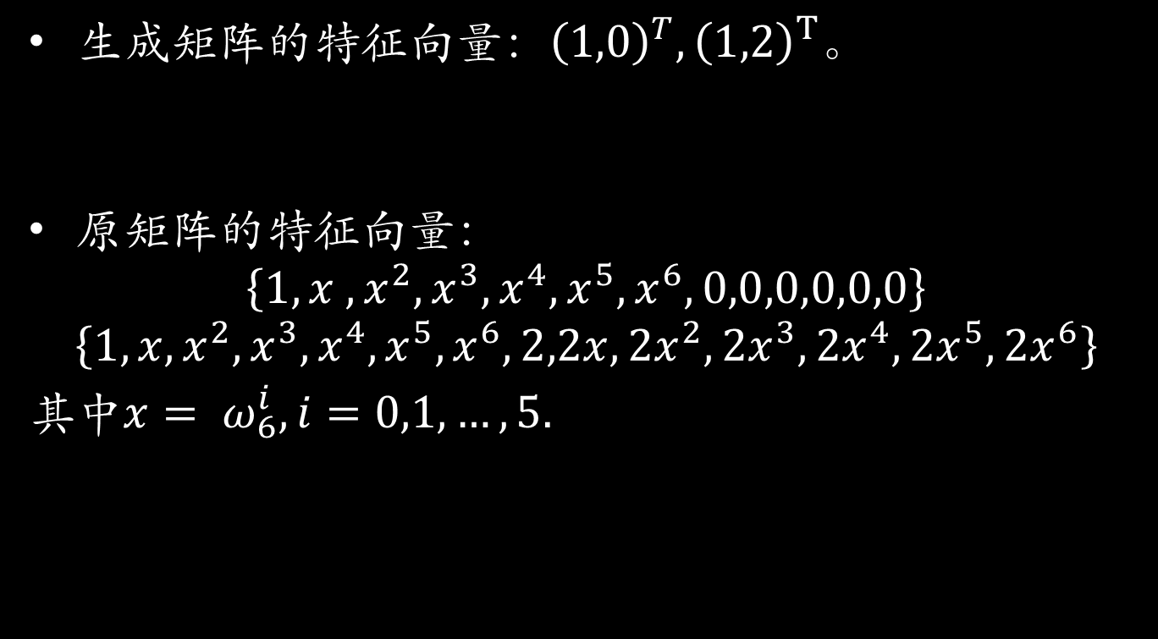
例子
生成矩阵的特征向量：${\left(1,0\right)}^{T},{\left(1,2\right)}^{T}$。
原矩阵的特征向量：
$$｛1,x ,x^{2},x^{3},x^{4},x^{5},x^{6},0,0,0,0,0,0｝$$
$$｛1,x,x^{2},x^{3},x^{4},x^{5},x^{6},2,2x,2x^{2},2x^{3},2x^{4},2x^{5},2x^{6}｝$$
其中$x= ω_{6}^{i},i=0,1,…,5.$

Slide 31
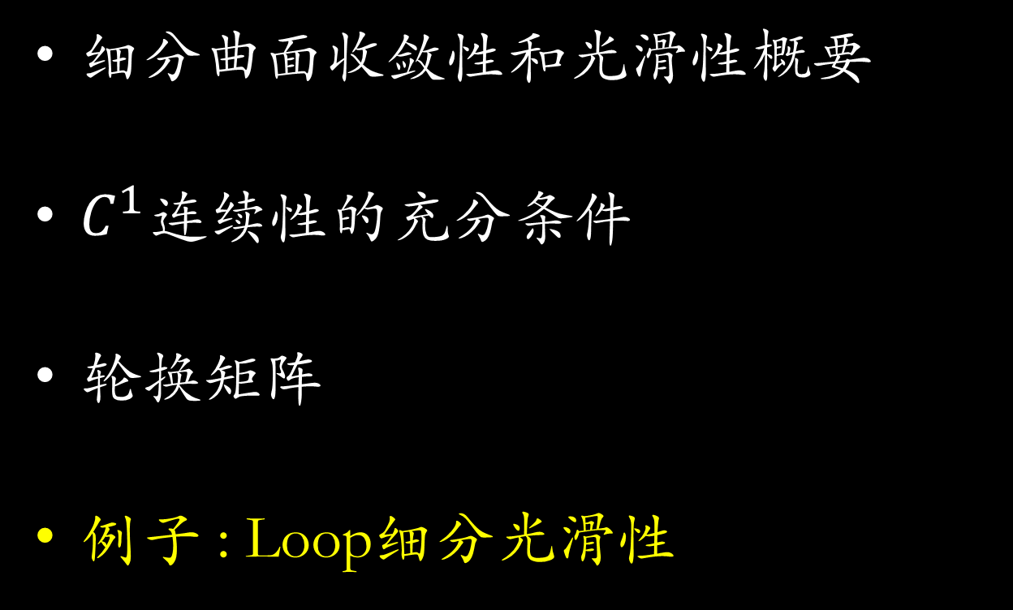
目录
细分曲面收敛性和光滑性概要
$C^{1}$连续性的充分条件
轮换矩阵
例子 : Loop细分光滑性

Slide 32
Loop细分回顾
初始控制网格：三角形网格。
拓扑分裂：1-4三角形分裂。
每条边计算生成一个新的E-顶点，每个顶点计算新的位置。
连接新的顶点和所有相邻边上的新的边节点，连接新边点和所有相邻边的上的新的边节点。
Notes:
连接新的顶点和所有相邻边上的新的边节点,
连接新边点和所有相邻边的上的新的边节点。

Slide 33
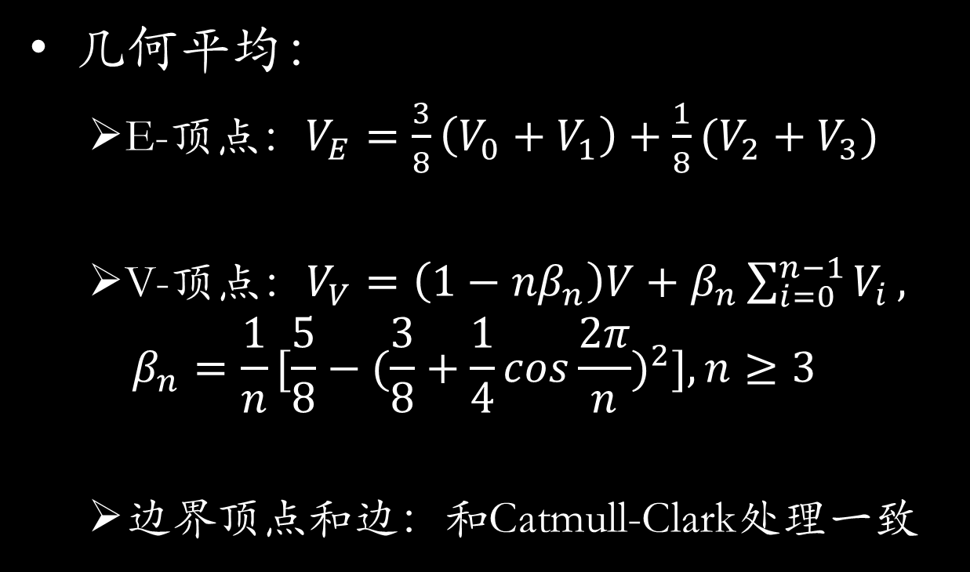
Loop细分回顾
几何平均：
E-顶点：$V_{E}=\frac{3}{8}\left(V_{0}+V_{1}\right)+\frac{1}{8}(V_{2}+V_{3})$
V-顶点：$V_{V}=\left(1−{nβ}_{n}\right)V+β_{n}\sum_{i=0}^{n−1}{V_{i}},$
$$β_{n}=\frac{1}{n}[\frac{5}{8}−{(\frac{3}{8}+\frac{1}{4}cos\frac{2π}{n})}^{2}],n≥3$$
边界顶点和边：和Catmull-Clark处理一致
Notes:
边节点：V0和V1是端点，V2和V3是相邻面的对角点。
顶点：Vi为1-ring的所有点。V是原来点的位置。
$β_{n}$的取值有很多种，不止上面的一种。

Slide 34
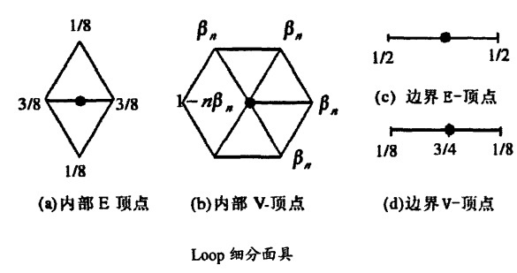
Loop细分回顾
Mask：
关键

Slide 35
光滑性分析
建立Loop细分的局部细分矩阵，进行特征分析。
考虑一种特殊情况：整个网格就一个奇异点，它的度为4.

Slide 36
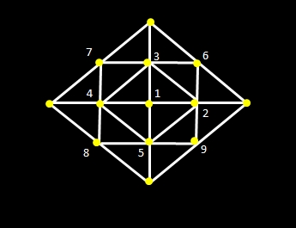
特殊情况

Slide 37
一次细分的效果
局部拓扑结构不变

Slide 38
局部细分矩阵
Notes:
重点讲解这个矩阵是如何来的。

Slide 39
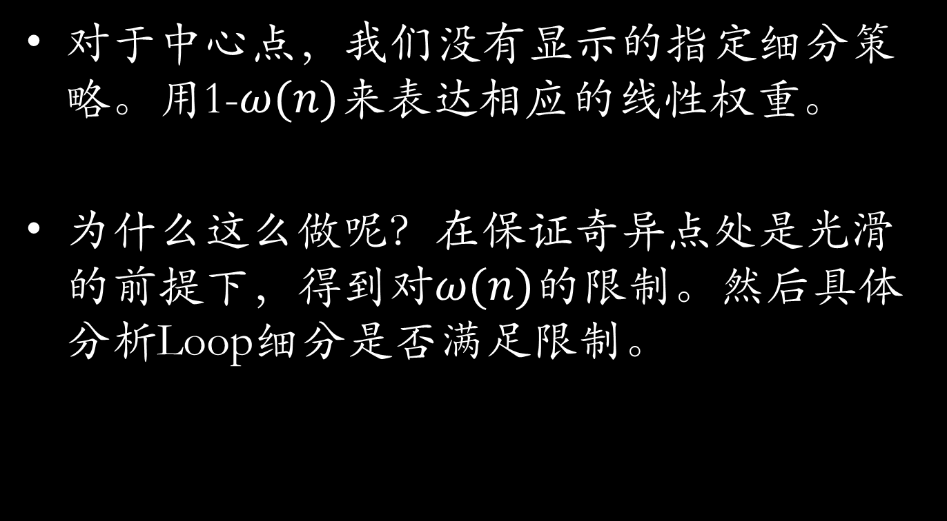
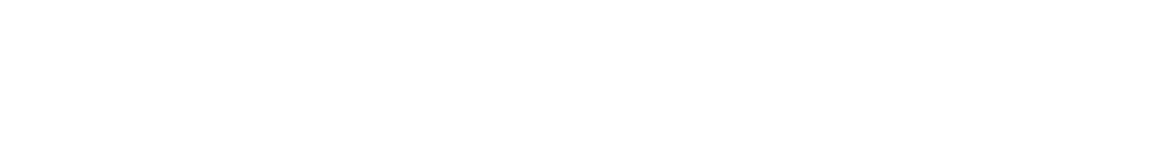
$$ω(n)$$
对于中心点，我们没有显示的指定细分策略。用1-$ω(n)$来表达相应的线性权重。
为什么这么做呢？在保证奇异点处是光滑的前提下，得到对$ω(n)$的限制。然后具体分析Loop细分是否满足限制。

Slide 40
矩阵分析
上述矩阵可以直接进行数值分析。但是规模变大后呢？
去掉原矩阵最上面一行和最左边一行，这样得到的就是一个标准的分块轮换矩阵。

Slide 41
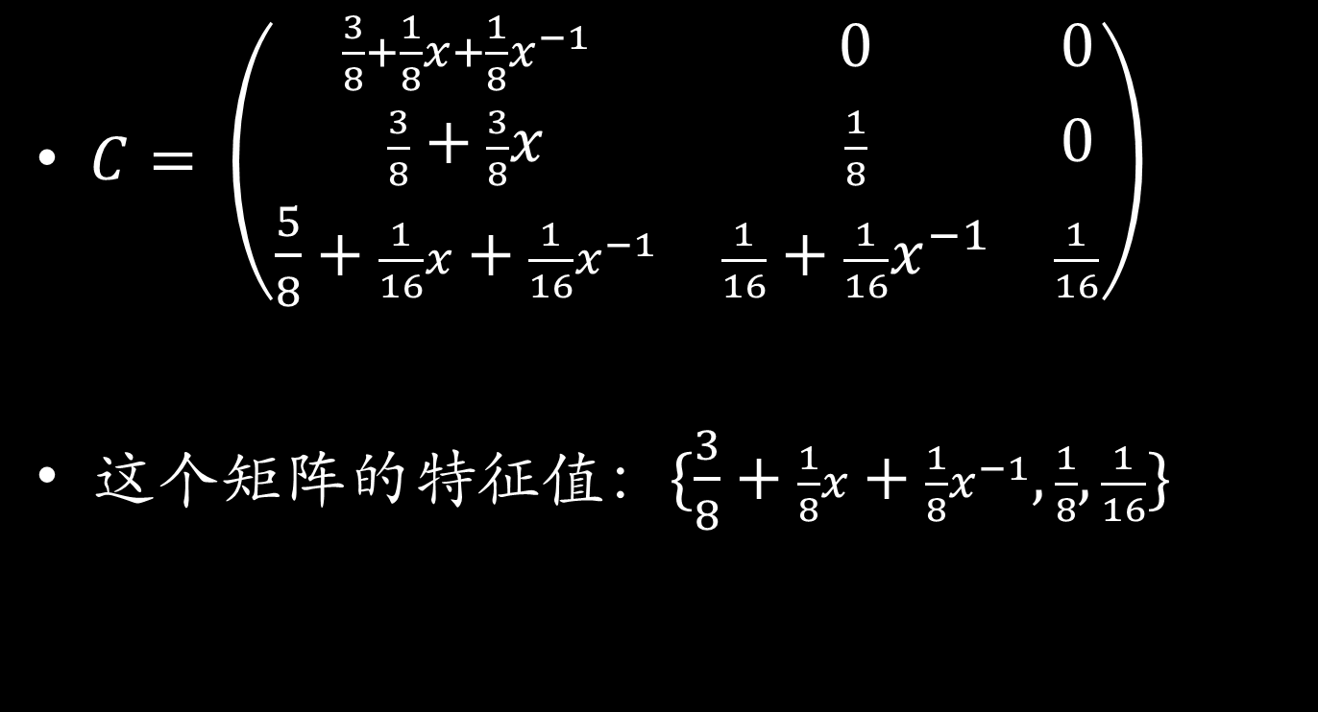
生成多项式矩阵
$C= \left(\begin{matrix}\frac{3}{8}+\frac{1}{8}x+\frac{1}{8}x^{−1} & 0 & 0 \\ \frac{3}{8}+\frac{3}{8}x & \frac{1}{8} & 0 \\ \frac{5}{8}+\frac{1}{16}x+\frac{1}{16}x^{−1} & \frac{1}{16}+\frac{1}{16}x^{−1} & \frac{1}{16}\end{matrix}\right)$
这个矩阵的特征值：$\{\frac{3}{8}+\frac{1}{8}x+\frac{1}{8}x^{−1},\frac{1}{8},\frac{1}{16}\}$

Slide 42
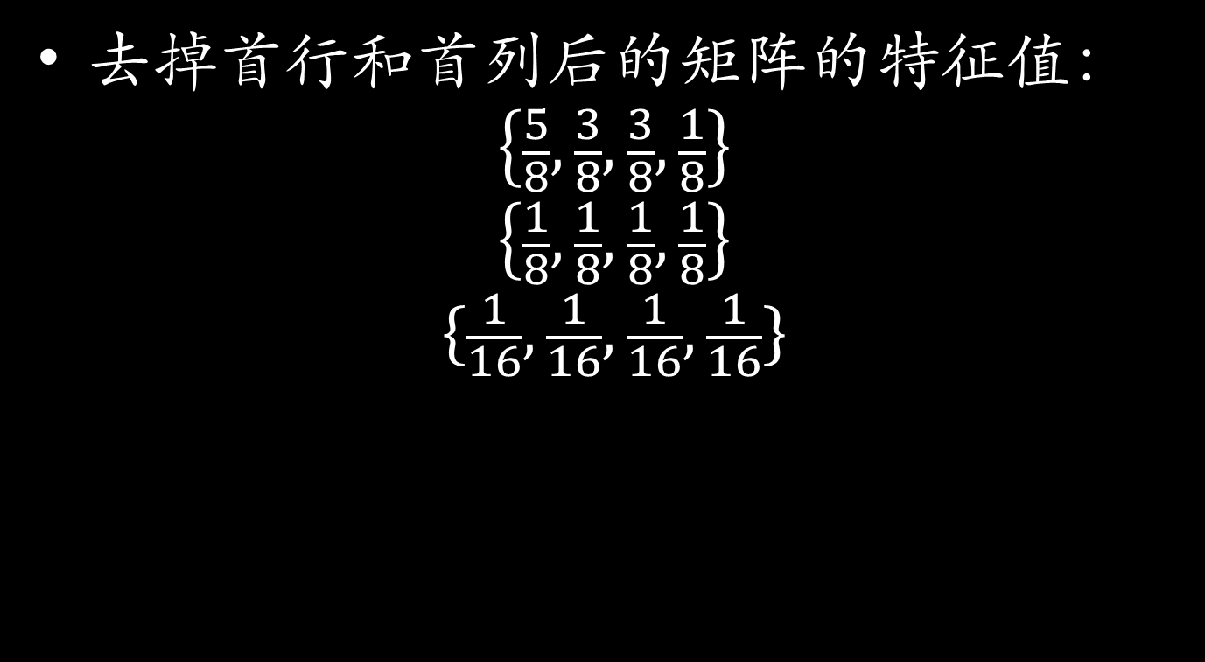
特征值
去掉首行和首列后的矩阵的特征值：
$$\left\{\frac{5}{8},\frac{3}{8},\frac{3}{8},\frac{1}{8}\right\}$$
$$\left\{\frac{1}{8},\frac{1}{8},\frac{1}{8},\frac{1}{8}\right\}$$
$$\{\frac{1}{16},\frac{1}{16},\frac{1}{16},\frac{1}{16}\}$$

Slide 43
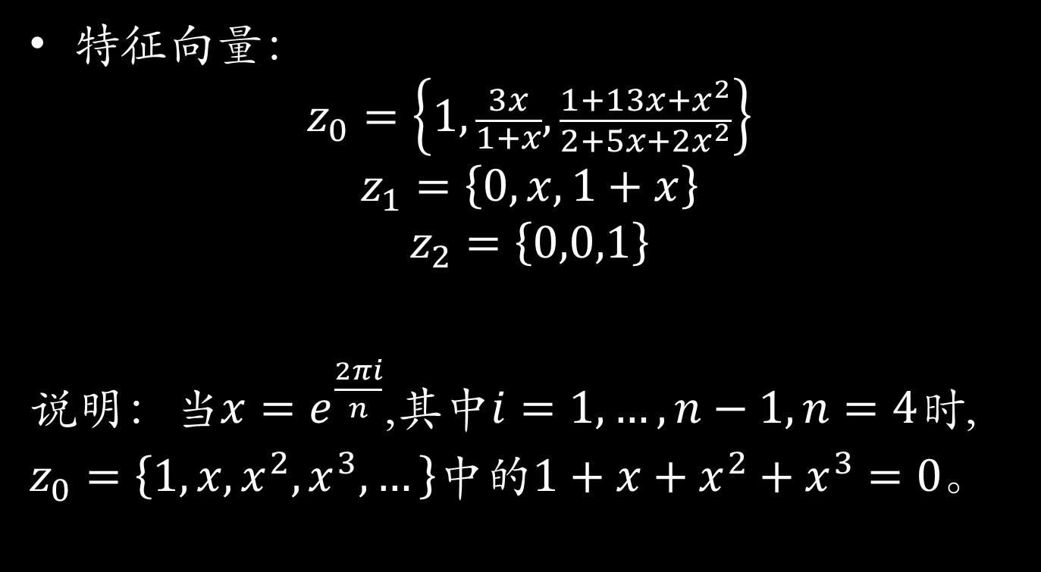
特征向量
特征向量：
$$z_{0}=\left\{1,\frac{3x}{1+x},\frac{1+13x+x^{2}}{2+5x+2x^{2}}\right\}$$
$$z_{1}=\left\{0,x,1+x\right\}$$
$$z_{2}=\left\{0,0,1\right\}$$
说明：当$x=e^{\frac{2πi}{n}}$,其中$i=1,…,n−1,n=4$时,
$z_{0}=\left\{1,x,x^{2},x^{3},…\right\}$中的$1+x+x^{2}+x^{3}=0$。
Notes:
简单解释一下“说明”。

Slide 44
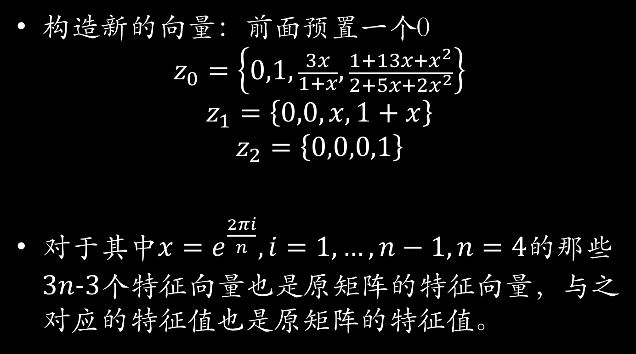
原矩阵的特征向量
构造新的向量：前面预置一个0
$$z_{0}=\left\{0,1,\frac{3x}{1+x},\frac{1+13x+x^{2}}{2+5x+2x^{2}}\right\}$$
$$z_{1}=\left\{0,0,x,1+x\right\}$$
$$z_{2}=\left\{0,0,0,1\right\}$$
对于其中$x=e^{\frac{2πi}{n}},i=1,…,n−1,n=4$的那些$3n−3$个特征向量也是原矩阵的特征向量，与之对应的特征值也是原矩阵的特征值。
Notes:
解释一下为什么是原矩阵的特征向量？注意i不能取0.
其实对于1/8和1/16而言，当i=0时，也是成立的，所以特征值1/8和1/16有n个。

Slide 45
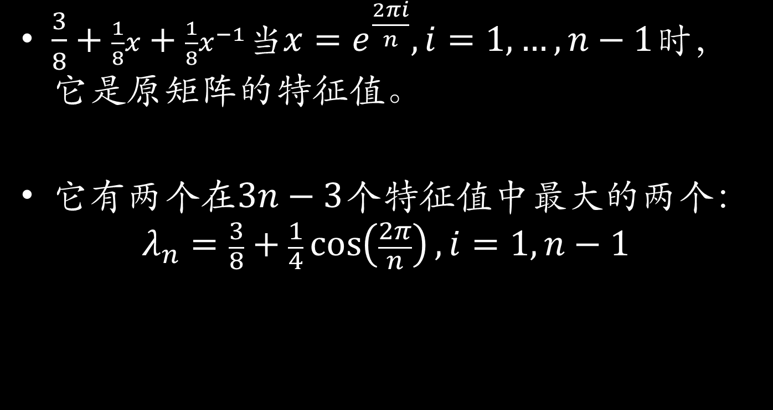
特征值
$\frac{3}{8}+\frac{1}{8}x+\frac{1}{8}x^{−1}$当$x=e^{\frac{2πi}{n}},i=1,…,n−1$时，它是原矩阵的特征值。
它有两个在$3n−3$个特征值中最大的两个：
$$λ_{n}=\frac{3}{8}+\frac{1}{4}\cos\left(\frac{2π}{n}\right),i=1,n−1$$

Slide 46
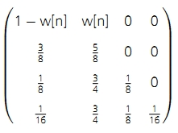
余下的特征值
余下的四个原矩阵的特征向量对于每块轮换矩阵是恒定的。
余下的特征值是如下矩阵的特征值：
x=1时的取值
Notes:
可以直接证明第一句话。

Slide 47
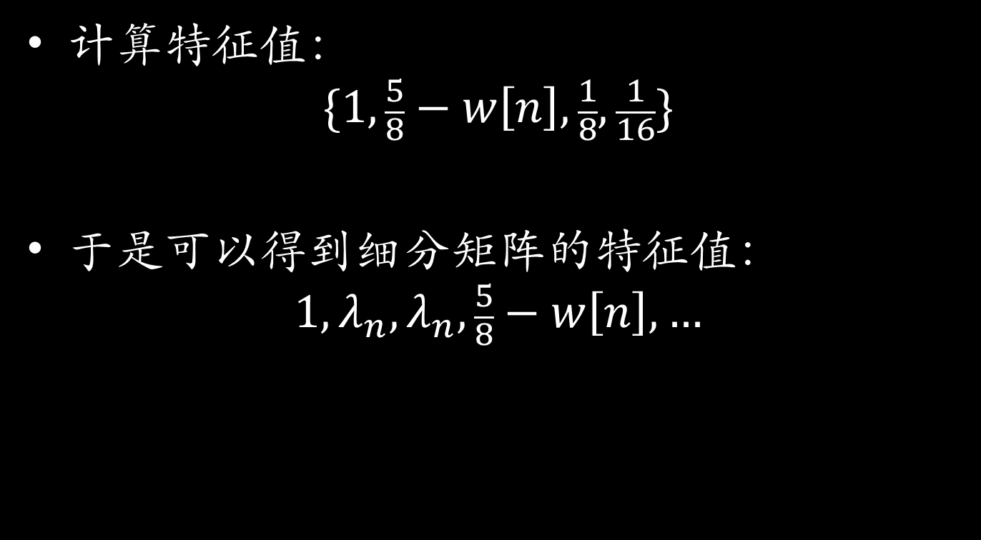
余下的特征值
计算特征值：
$$\{1,\frac{5}{8}−w\left[n\right],\frac{1}{8},\frac{1}{16}\}$$
于是可以得到细分矩阵的特征值：
$$1,λ_{n},λ_{n},\frac{5}{8}−w\left[n\right],…$$

Slide 48
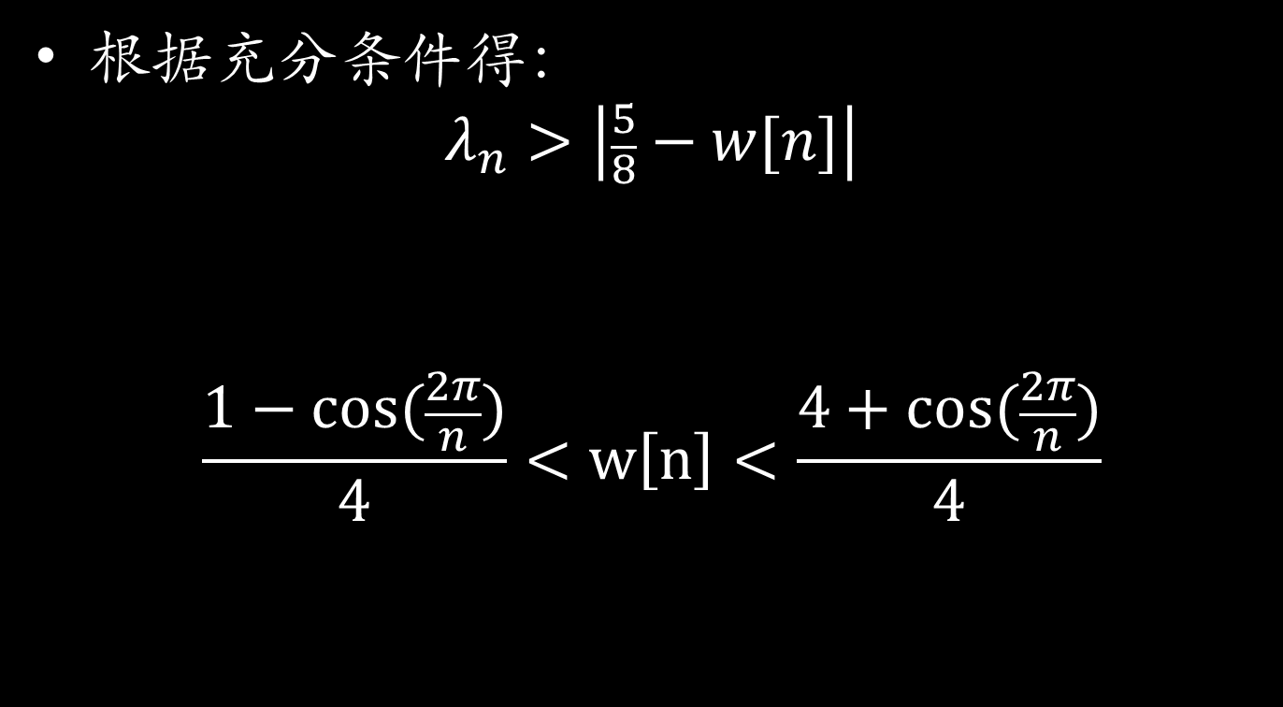
光滑性条件
根据充分条件得：
$$λ_{n}>\left|\frac{5}{8}−w[n]\right|$$
$$\frac{1−cos⁡(\frac{2π}{n})}{4}<w\left[n\right]<\frac{4+cos⁡(\frac{2π}{n})}{4}$$

Slide 49
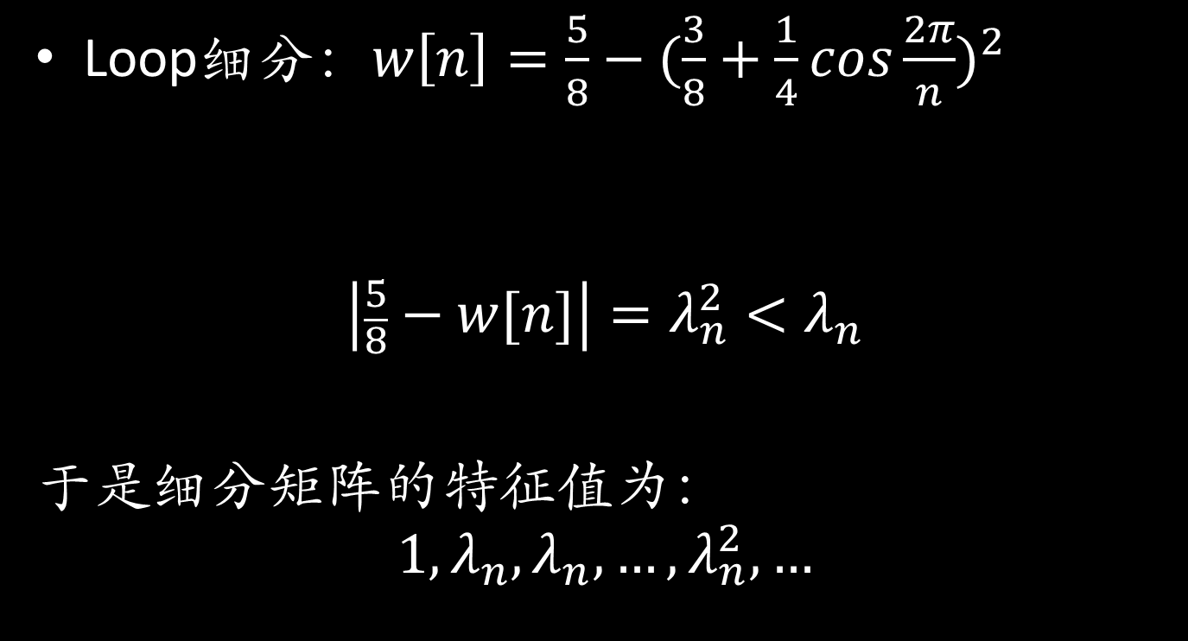
Loop细分
Loop细分：$w\left[n\right]=\frac{5}{8}−{(\frac{3}{8}+\frac{1}{4}cos\frac{2π}{n})}^{2}$
$$\left|\frac{5}{8}−w[n]\right|=λ_{n}^{2}<λ_{n}$$
于是细分矩阵的特征值为：
$$1,λ_{n},λ_{n},…,λ_{n}^{2},…$$
Notes:
特征映射的证明请大家自己看书。

Slide 50
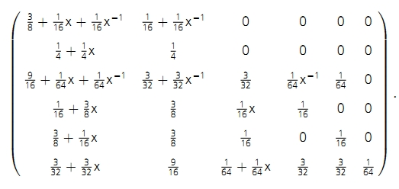
Catmull-Clark细分

Slide 51
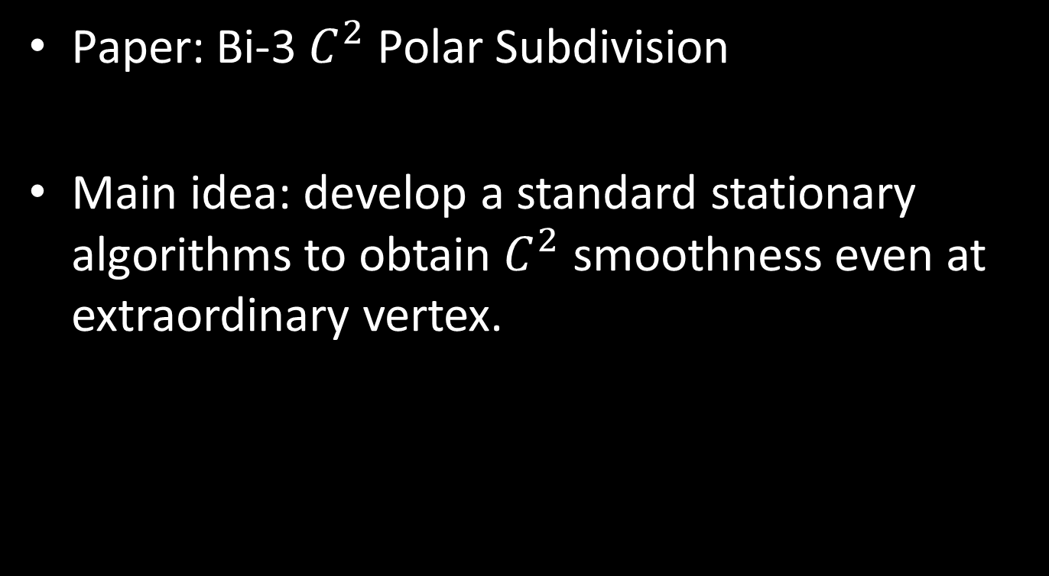
Polar Subdivision
Paper: Bi-3 $C^{2}$ Polar Subdivision
Main idea: develop a standard stationary algorithms to obtain $C^{2}$ smoothness even at extraordinary vertex.
Notes:
只是简单的介绍一下这种算法的应用场合，为什么能上siggraph。

Slide 52
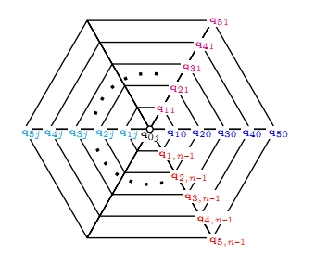
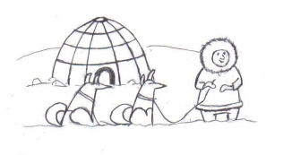
Polar Conﬁguration
A polar conﬁguration: a central polar vertex by a fan of n triangles, and the fan by, possibly zero, rings of quadrilateral facets with 4-valent vertices.
Notes:
处理的对象。

Slide 53
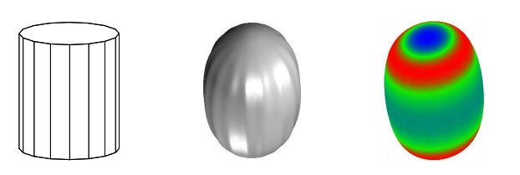
Motivation
Notes:
动机。左：原网格;中间：Catmull-Clark细分；右边：细分曲面的曲率图。

Slide 54
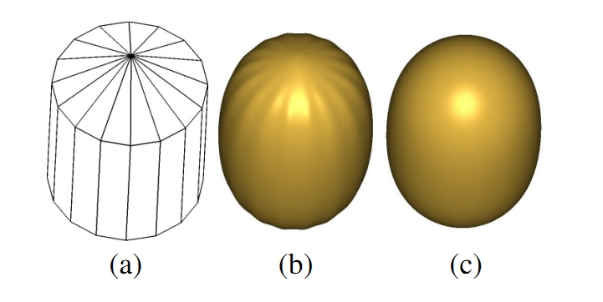
Result
Notes:
本文得到的结果。左边：原网格；中间：Catmull-Clark细分；右边:$C^{2}PS$

Slide 55
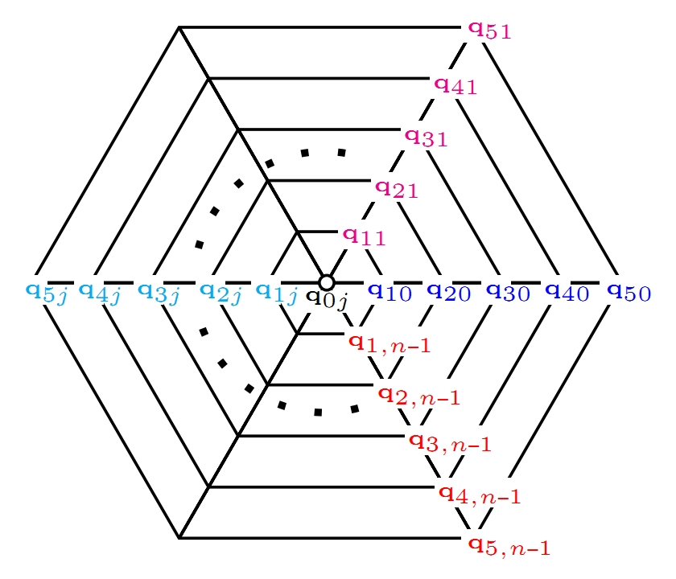
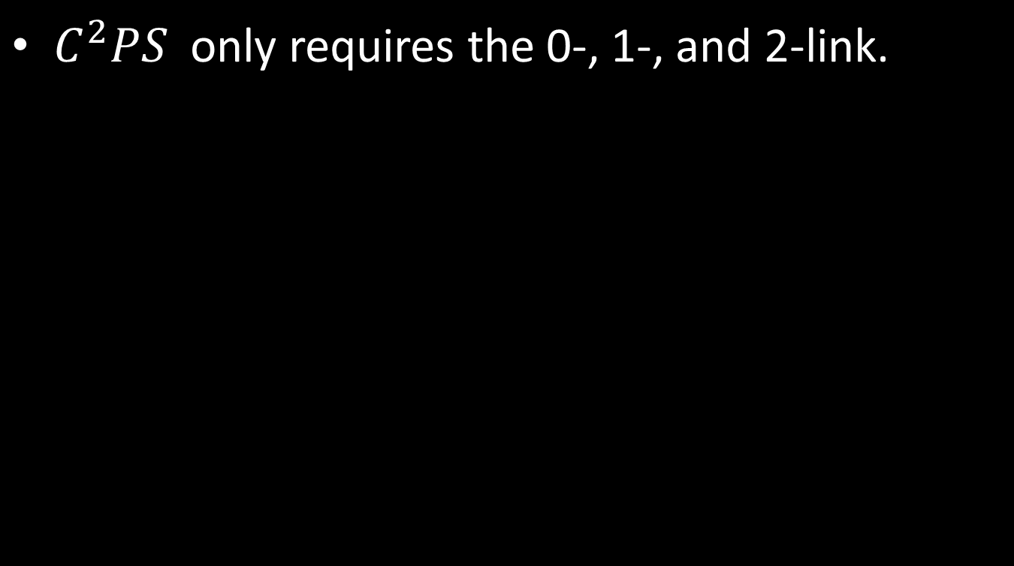
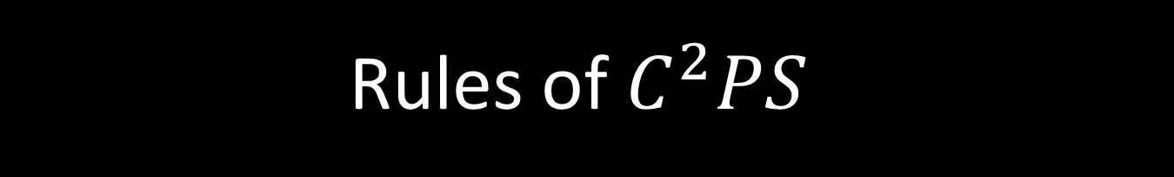
Rules of $C^{2}PS$
$C^{2}PS$ only requires the 0-, 1-, and 2-link.

Slide 56
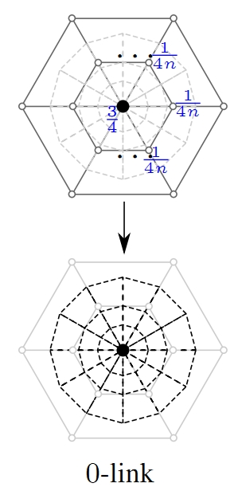
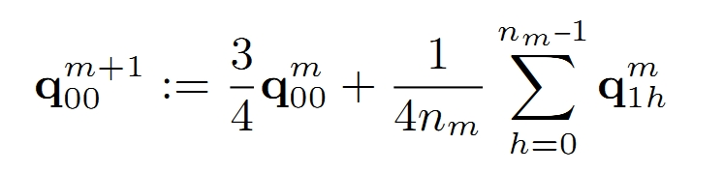
0-link

Slide 57
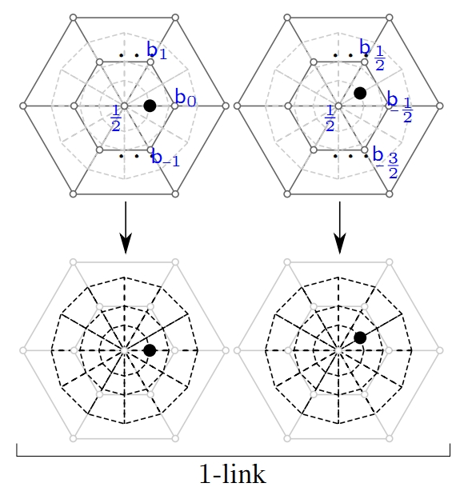
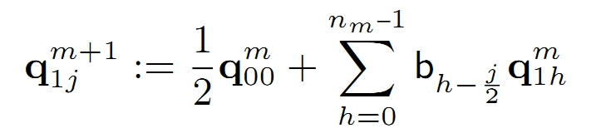


1-link

Slide 58




2-link

Slide 59

>2-link

Slide 60


Slide 61


Slide 62


Slide 63
Question
How to detect the polar structure on the mesh?
What situation this algorithm can be applied?
polar subdivision should not be forced on all of a mesh with a standard structure.
polar subdivision should be applied where it naturally occurs.

Slide 64
Why it can be appeared in Siggraph?

Slide 65
Thank you!

